Slide 1
Списки
(UITableView и UICollectionView)
Занятие №4
Дмитрий Тараев

Slide 2
План лекции
Отметиться (чекин)?
UIScrollView
UITableView
UITableView data source & delegate
UICollectionView
data source & delegate
UICollectionViewLayout
Демо

Slide 3

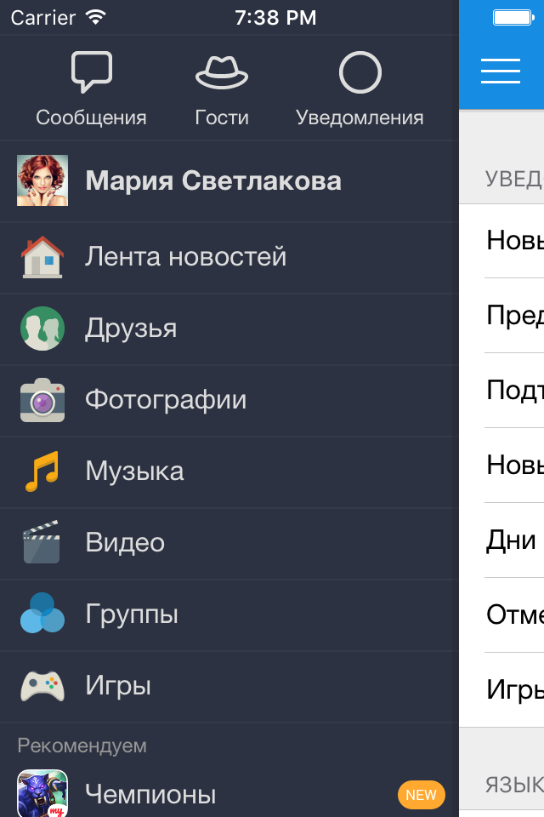
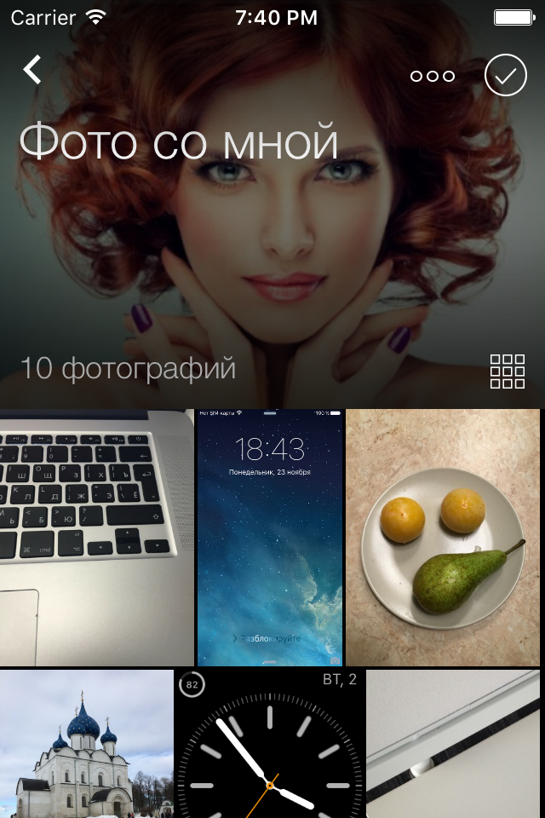
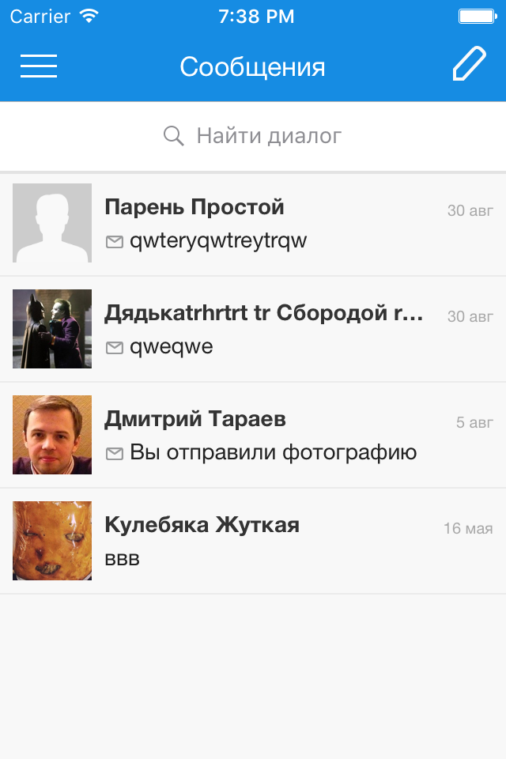
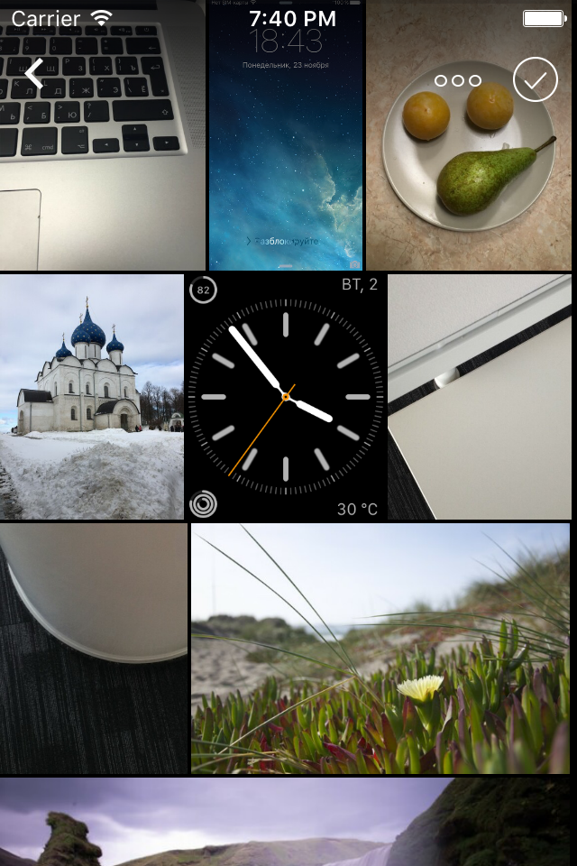
Примеры списков
UITableView
UICollectionView

Slide 4
UIScrollView 1/3
Для контента, который не помещается на экране
Особенности
масштабирование (zooming)
перетаскивание (panning)
Координаты
frame
contentView
contentSize, contentOffset, contentInset

Slide 5
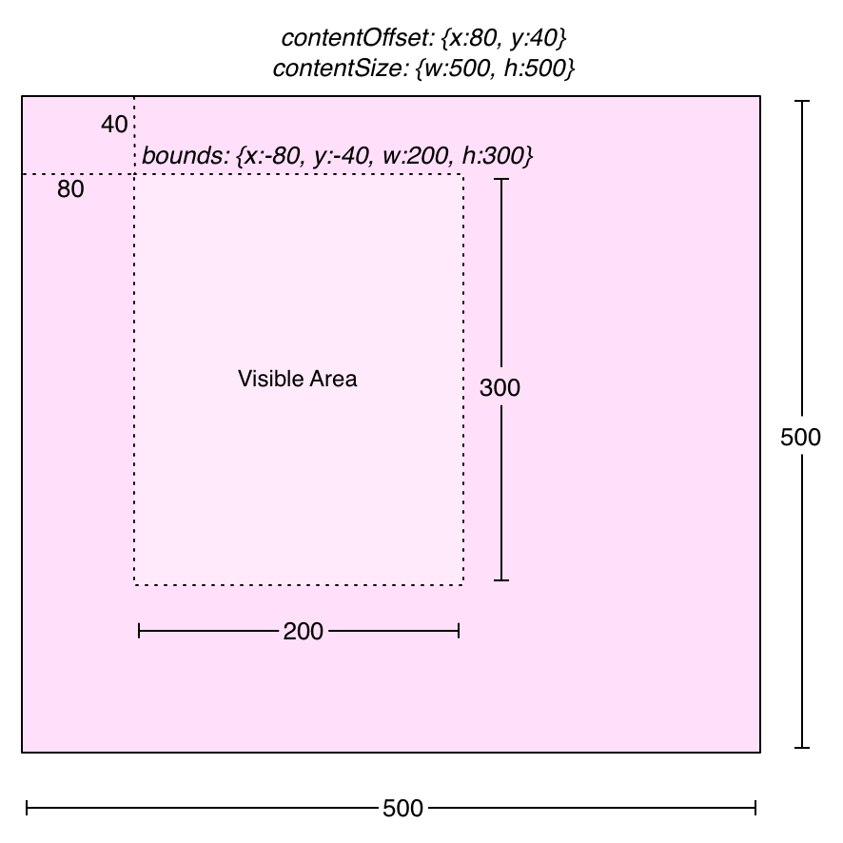
UIScrollView 2/3
bounds
contentOffset
contentSize
contentInset
https://www.objc.io/issues/3-views/scroll-view/

Slide 6

UIScrollView 3/3
Весь контент находится в памяти
Применение
фотогалерея

Slide 7
UITableView 1/9
UITableView
static / dynamic
plain / grouped
разбита на секции? да / нет
разные виды ячеек

Slide 8
UITableView 2/9
Классы:
UITableView
UITableViewCell
Протоколы:
UITableViewDataSource
UITableViewDelegate

Slide 9
UITableView 3/9
Создание списка:
с помощью Interface Builder
storyboard
отдельный xib-файл
с помощью кода

Slide 10
UITableView 4/9
Data source & delegate
Data source - «что» показывается
Delegate - «как» показывается
Паттерн «делегат»
объект, который удовлетворяет указанному протоколу, т.е. реализует объявленные методы
другой объект в нужные моменты вызывает эти методы у своего делегата
Data Source (по сути, это - подвид делегата)
примерно то же, но эти методы возвращают данные, то есть объект, реализующий протокол, является источником данных

Slide 11


UITableViewController vs. UIViewController
UITableViewController
автоматически назначается dataSource и delegate
уже есть property (для него она self.view) @property (nonatomic, strong) UITableView *tableView;
есть «из коробки» pullToRefresh @property (strong) UIRefreshControl *refreshControl;
ограничивает в реализации сложного дизайна экрана

Slide 12
UITableView 5/9
Data source
сколько секций - (NSInteger)numberOfSectionsInTableView:(UITableView *)tableView;
сколько ячеек в секции - (NSInteger)tableView:(UITableView *)tableView numberOfRowsInSection:(NSInteger)section;
какая должна быть ячейка - (UITableViewCell *)tableView:(UITableView *)tableView cellForRowAtIndexPath:(NSIndexPath *)indexPath;

Slide 13
UITableView 6/9
Data source (другое)
название для header’а и footer’а - (NSString *)tableView:(UITableView *)tableView titleForHeaderInSection:(NSInteger)section;
высота для header’а и footer’а
UIView для header’а и footer’а
режим редактирования
удаление ячеек
вставка ячеек
перетаскивание ячеек

Slide 14
-tableView:cellForRowAtIndexPath:
- (UITableViewCell *)tableView:(UITableView *)tableView cellForRowAtIndexPath:(NSIndexPath *)indexPath {
UITableViewCell *cell = [tableView dequeueReusableCellWithIdentifier:@"CellIdentifier" forIndexPath:indexPath];
cell.textLabel.text = _cellsDataArray[indexPath.row];
return cell;
}
NSIndexPath
section
row
cell identifier
или в коде, или в IB

Slide 15
UITableView 7/9
Delegate
была выбрана ячейка - (void)tableView:(UITableView *)tableView didSelectRowAtIndexPath:(NSIndexPath *)indexPath;
нажатие на accessoryButton - (void)tableView:(UITableView *)tableView accessoryButtonTappedForRowWithIndexPath:(NSIndexPath *)indexPath;
методы will / did - (void)tableView:(UITableView *)tableView willDisplayCell:(UITableViewCell *)cell forRowAtIndexPath:(NSIndexPath *)indexPath;

Slide 16
UITableView 8/9
https://developer.apple.com/library/content/documentation/UserExperience/Conceptual/UIKitUICatalog/UITableView.html#//apple_ref/doc/uid/TP40012857-UITableView-SW1

Slide 17
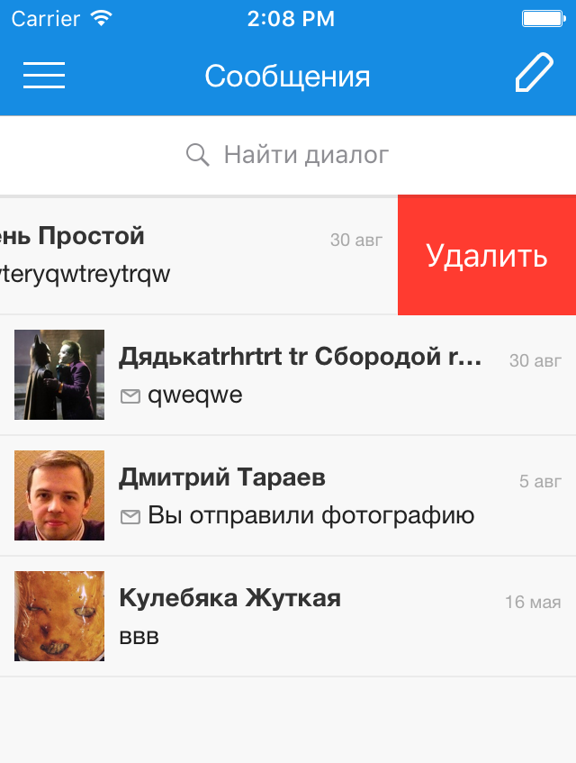
UITableView 9/9
Режим редактирования

Slide 18
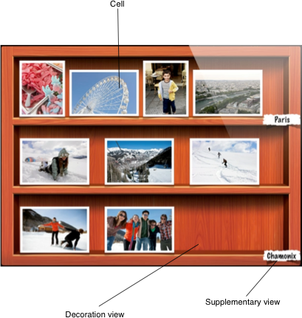
UICollectionView 1/2
UICollectionView
scroll direction
vertical / horizontal
layout
flow / custom
разбита на секции?
да / нет (header, footer)
https://developer.apple.com/reference/uikit/uicollectionview?language=objc

Slide 19
UICollectionView 2/2
Отличия от UITableView
NSIndexPath
section - item вместо section - row
Отдельный класс UICollectionViewLayout для пользовательского layout
UICollectionViewCell вместо UITableViewCell
UICollectionReusableView - для header и footer

Slide 20
Демо
UITableViewController
UIViewController с table view вручную

Slide 21
Заключение
UITableView & UICollectionView
data source & delegate
Следующая лекция
UIView
Отзыв
Вопросы?
по лекции
по домашним заданиям

